Slide 1
О Б Е Р І Г
І
К Р А С А
Кам’янець-Подільський багатопрофільний
навчально-реабілітаційний центр
2016

Slide 2
Мета:
виховувати любов до своєї країни, шанобливого ставлення до родини, поваги до народних традицій і звичаїв, до рідної та державної мови, національних цінностей українського народу;
створити умови, за яких діти з обмеженими можливостями можуть успішно реалізувати свої загальнолюдські права, стати корисними громадянами своєї держави;
виховувати почуття гордості за свій народ, любов до рідної мови та своєї землі;
формувати особистісні якості - риси громадянина: прищеплювати дітям упевненість, що вони живуть у найкращій країні, навчаючи шанувати символи, закони своєї держави; навчати прагнути робити добро, бути корисними своєму народу
удосконалювати психічні процеси: цілеспрямоване сприймання, розвиток пам’яті, мислення, а саме: прагнення до усвідомлення і узагальнення оточуючого світу, розуміння абстрактних понять, кращого розуміння словесних завдань і їх виконування;
виховувати в дітей моральну культуру,
соціалізовувати дітей через індивідуальне виховання та навчання, наближення дітей з особливими потребами до цінностей Батьківщини.
виховувати зацікавленість, бажання взнати більше через ознайомлення з усною народною творчістю.
розширювати коло спілкування дітей з обмеженими можливостями.

Slide 3
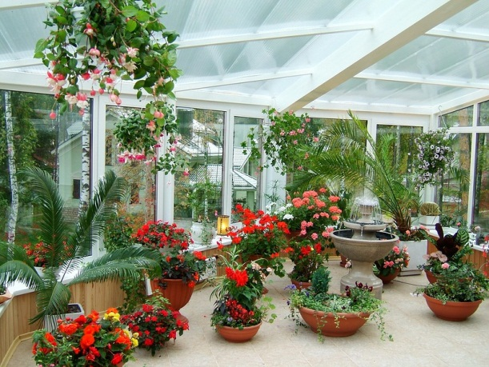
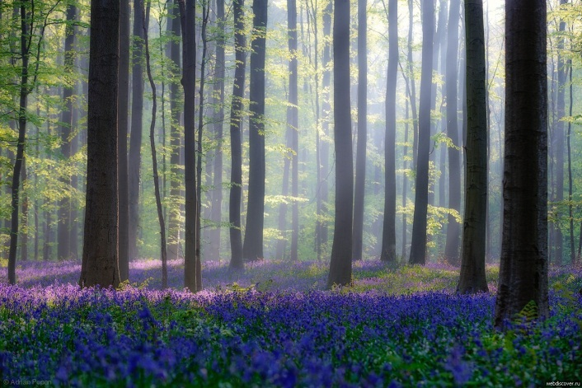
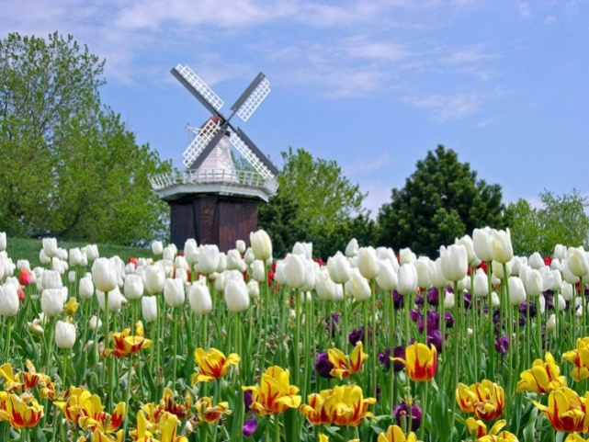
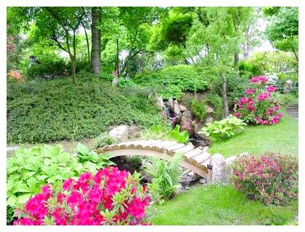
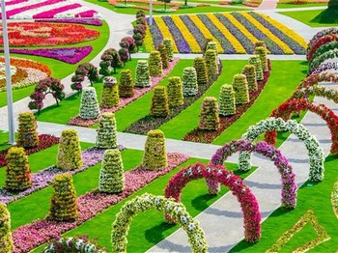
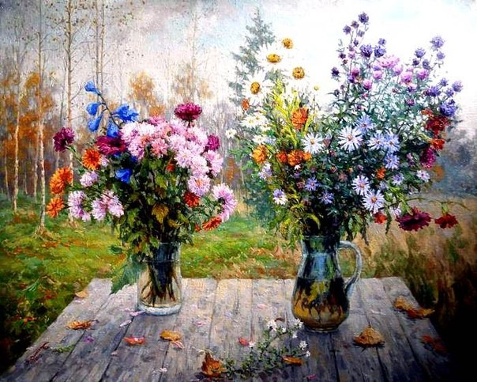
СВІТ КВІТІВ

Slide 4
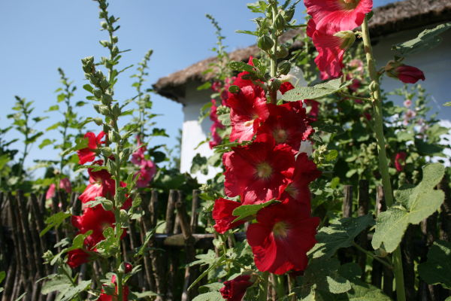
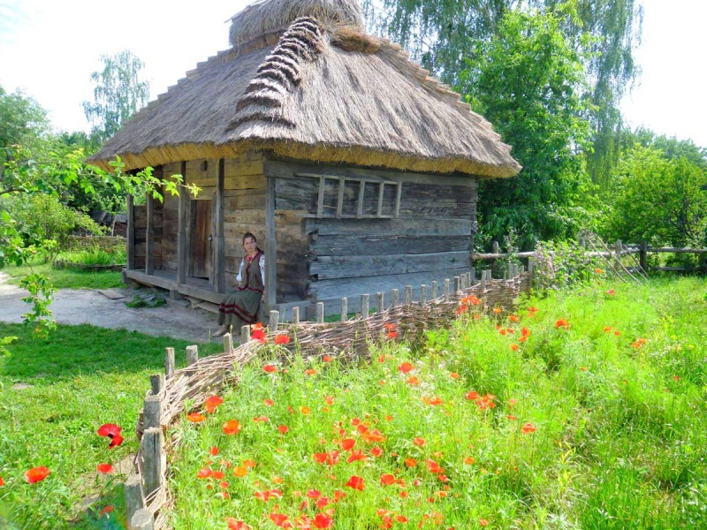
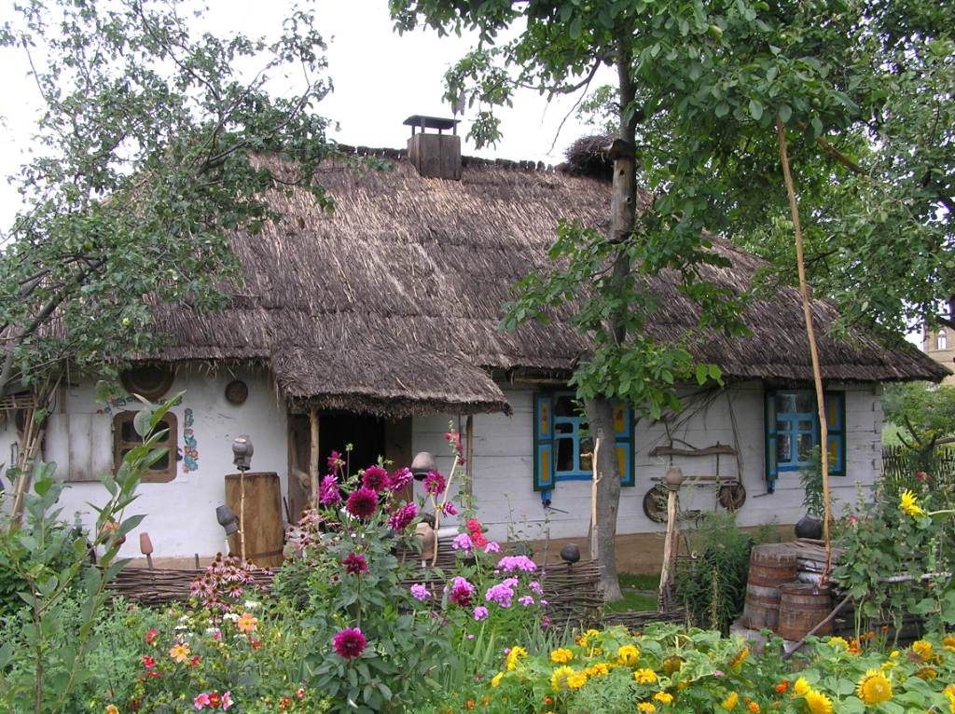
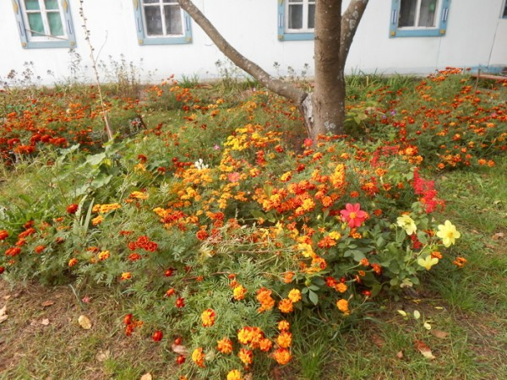
КВІТИ БІЛЯ ОСЕЛЬ

Slide 5
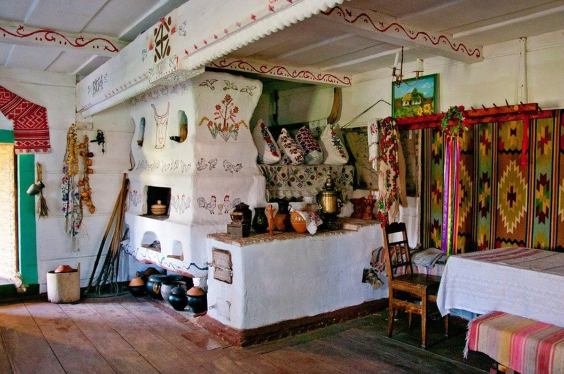
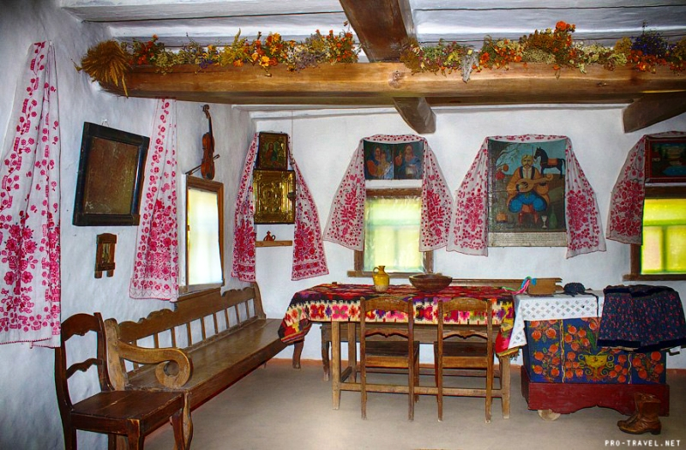
КВІТИ НА ПРЕДМЕТАХ ПОБУТУ

Slide 6
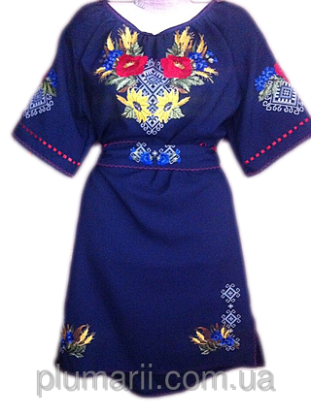
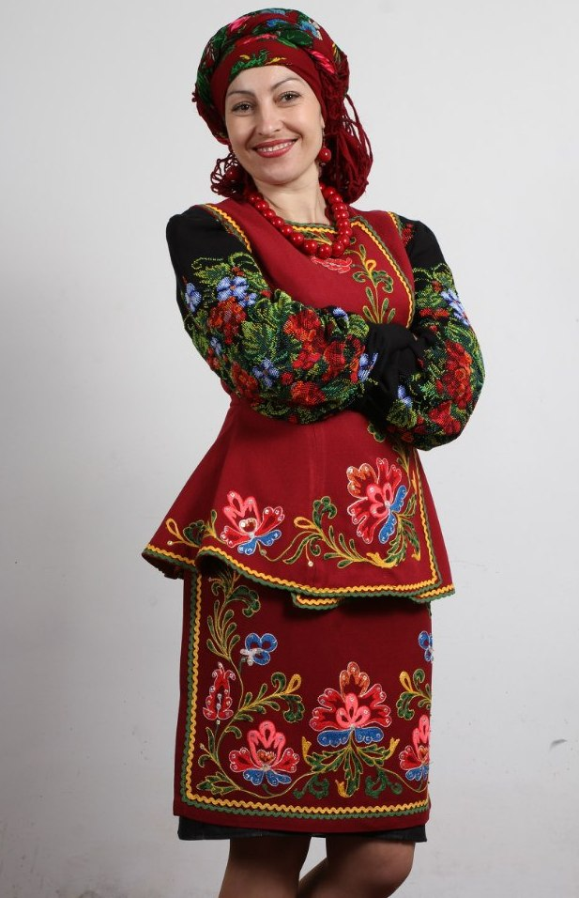
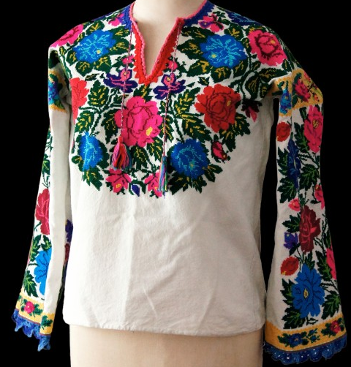
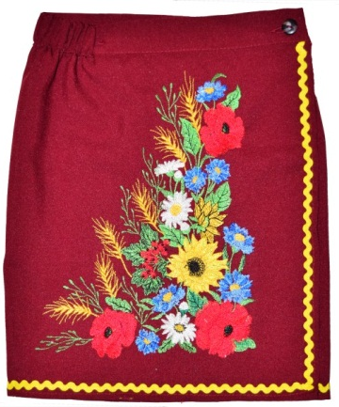
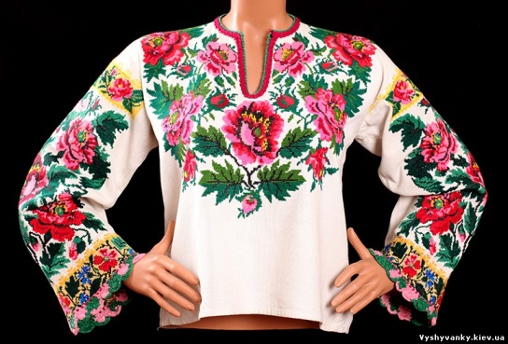
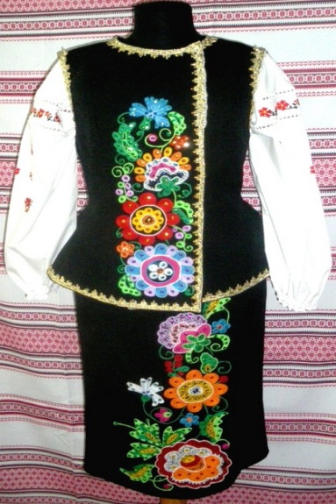
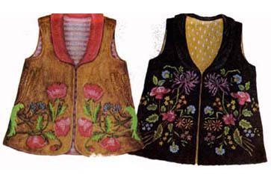
КВІТИ НА ОДЯЗІ

Slide 7
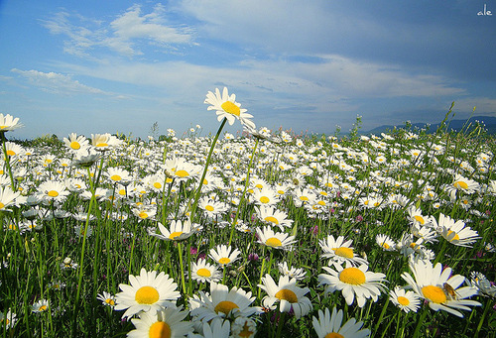
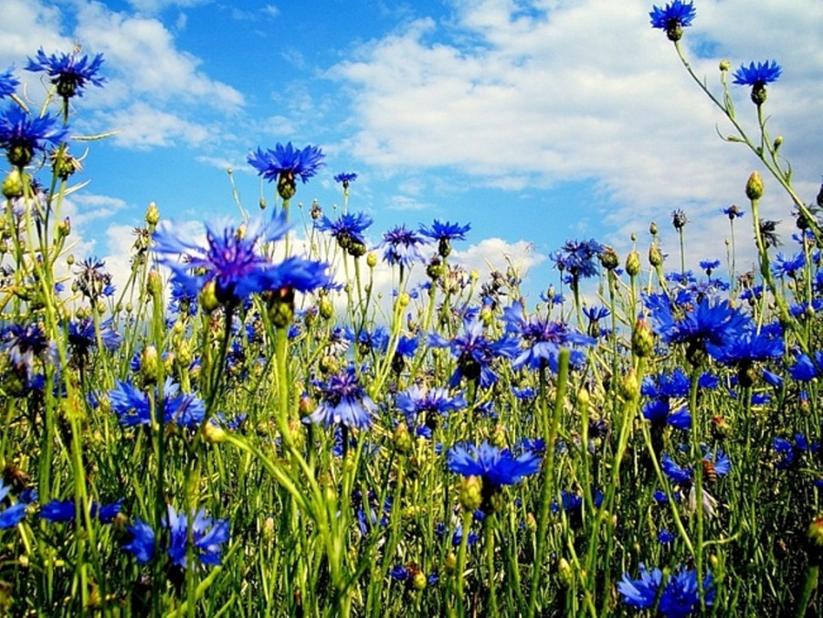
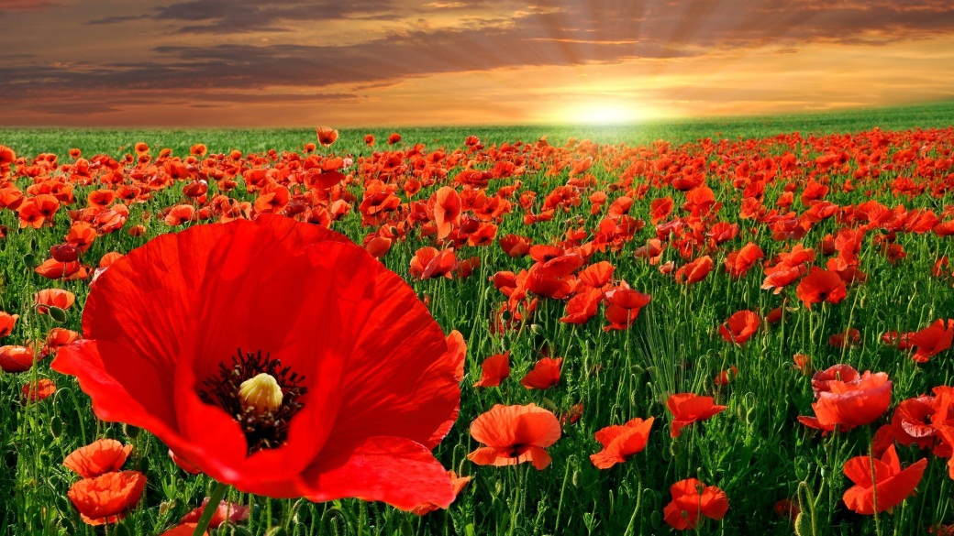
КВІТИ… КВІТИ… КВІТИ

Slide 8
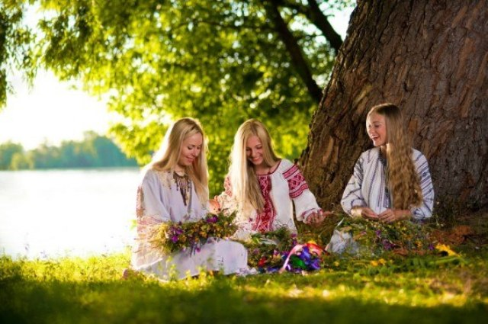
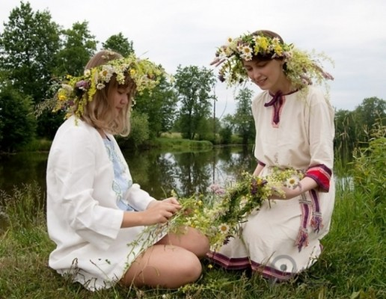
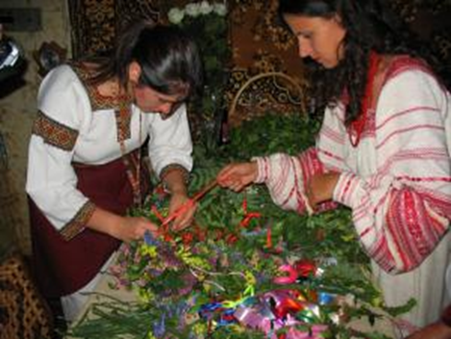
ПЛЕТІННЯ ВІНКА

Slide 9
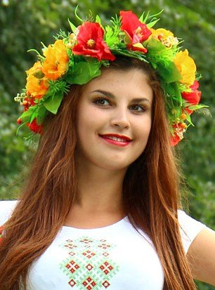
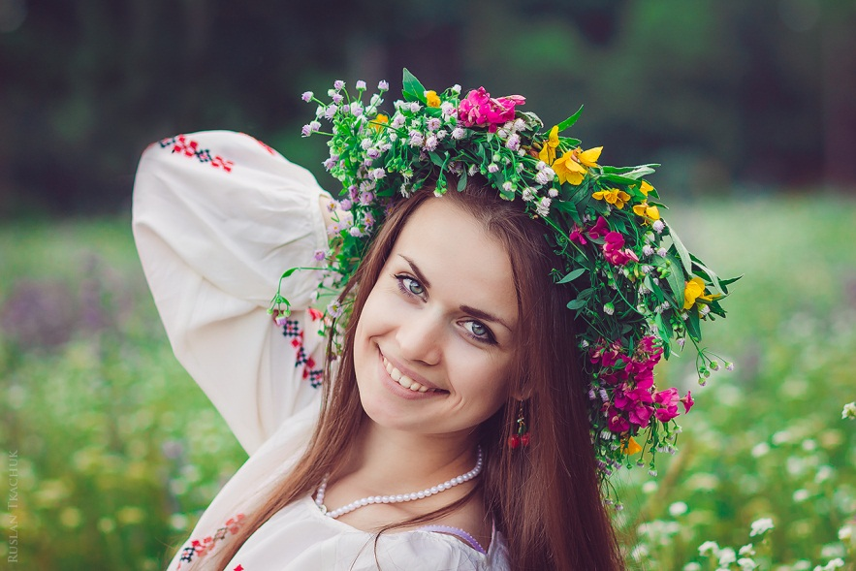
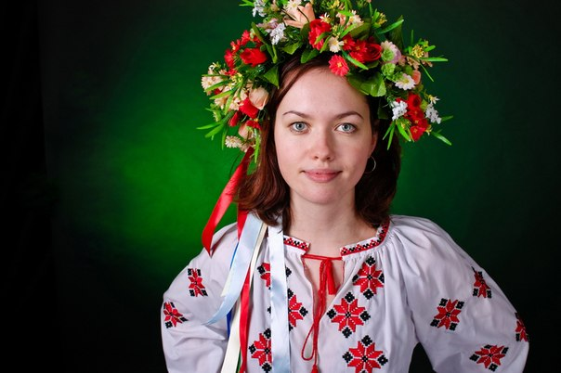
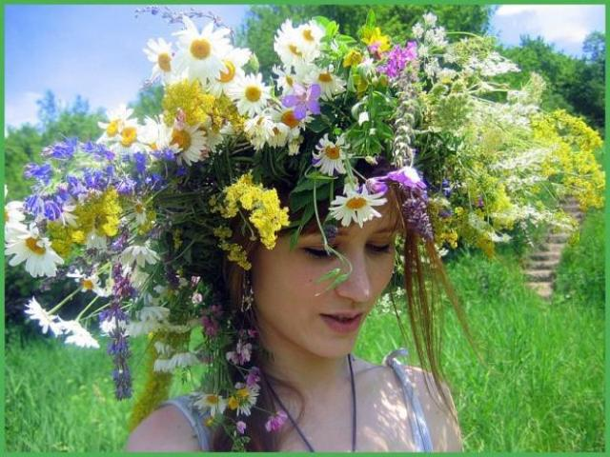
ВІНОК ЯК ПРИКРАСА ГОЛОВИ

Slide 10
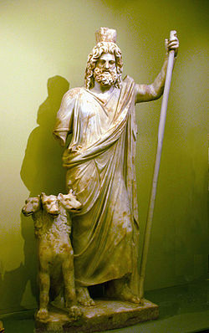
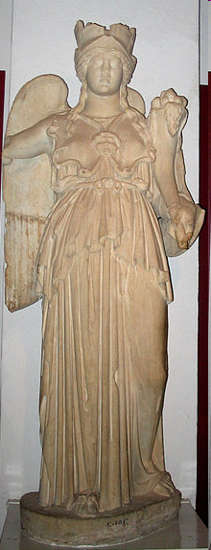
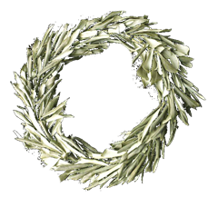
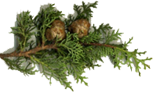
ВІНКИ СТАРОДАВНІХ БОГІВ
Бог підземного царства Плутон – кипарисовий вінок
Богиня мудрості Мінерва - маслиновий вінок

Slide 11
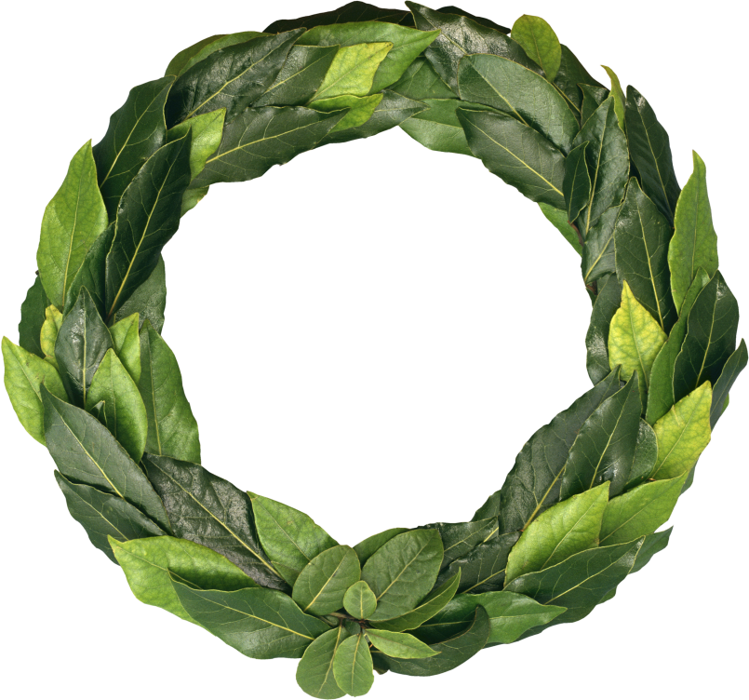
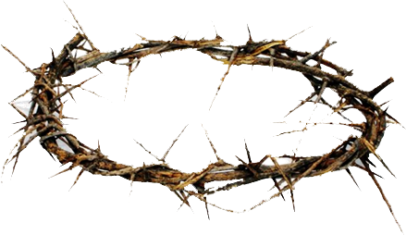
З БЛАГОРОДНОГО ЛАВРА - ВІНОК ВИДАТНИХ ПОЛКОВОДЦІВ, ПОЕТІВ, ВЧЕНИХ
ТЕРНОВИЙ ВІНОК – ВІНОК СТРАЖДАННЯ

Slide 12
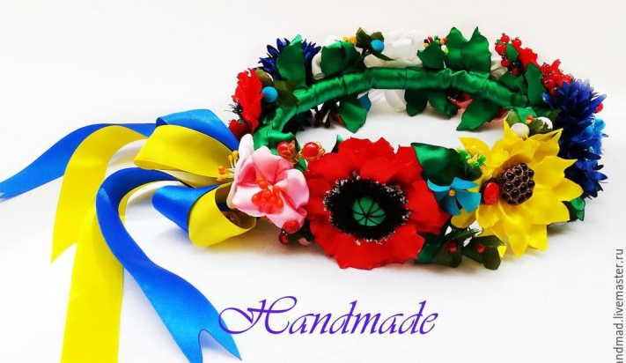
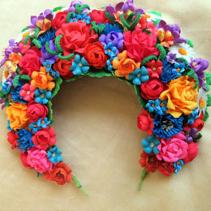
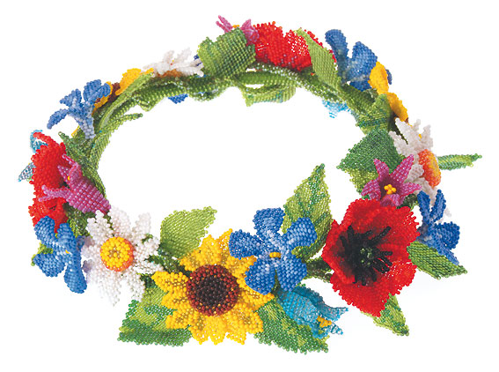
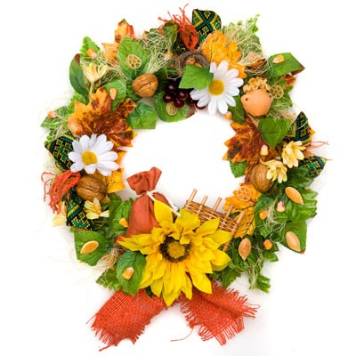
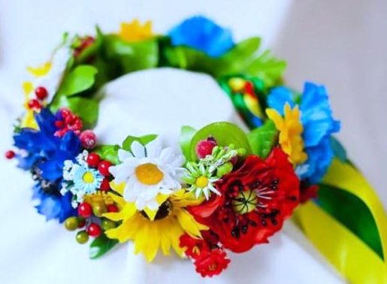
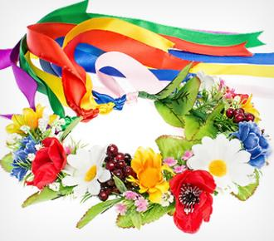

Slide 13
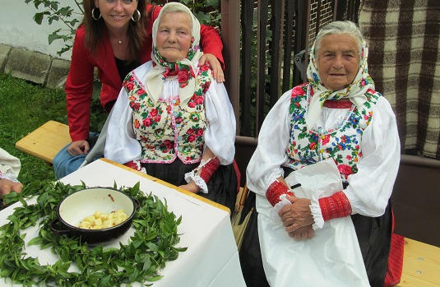
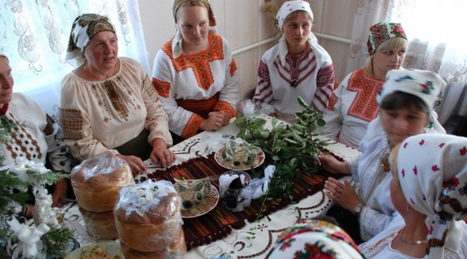
МИСТЕЦТВО
ПЛЕТІННЯ
ВІНКА

Slide 14
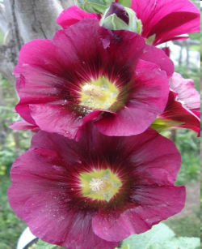
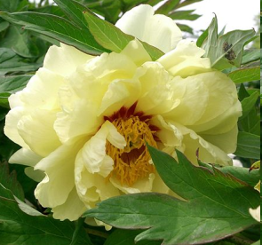
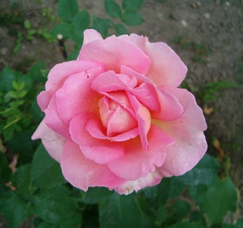
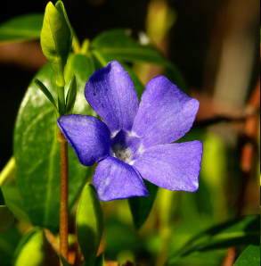
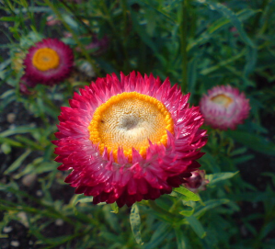
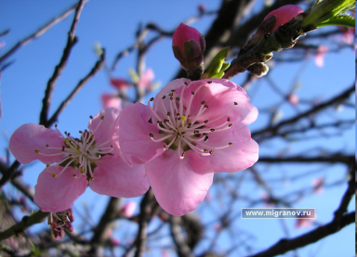
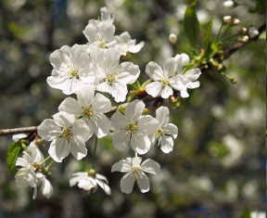
СХЕМА ВІНОЧКА
Півонія
Мальва
Ружа
Безсмертник
Барвінок
Цвіт вишні
Цвіт яблуні
Любисток
Волошка
Ромашка
Деревій
Калина

Slide 15
ДЕРЕВІЙ –
квітка
нескореності

Slide 16
РУЖА
МАЛЬВА
ПІВОНІЯ

Slide 17
БЕЗСМЕРТНИК
БАРВІНОК

Slide 18
ЦВІТ ЯБЛУНІ ТА ВИШНІ

Slide 19
ЛЮБИСТОК
І
ВОЛОШКА

Slide 20
РОМАШКА

Slide 21
КАЛИНА – символ України

Slide 22
ЗБІР КВІТІВ

Slide 23
ПЛЕТЕМО ВІНОЧОК
ЦЕ Я — УКРАЇНА!
Я ЗАВЖДИ В ВІНОЧКУ.
В ТАКОМУ Ж ВІНОЧКУ
Й УСІ МОЇ ДОЧКИ.
В ТАКИХ ОТ ВІНКАХ
МИ ПРИХОДИМ НА СВЯТО.
Я БУДУ ВАС ВЧИТИ В
ВІНОЧОК СПЛІТАТИ.
ПРО КВІТИ, СТРІЧКИ
ВАМ УСІМ РОЗПОВІМ,
БО ЗНАТИ ПРО ЦЕ
НАМ ПОТРІБНО УСІМ.

Slide 24
ВИБЕРУ НАЙКРАЩІ З УСІХ КВІТІВ,
ДУШУ КВІТІВ ЗМОЖУ ПРОЧИТАТИ,
І ВІНОК НАЙКРАСИВІШИЙ В СВІТІ
БУДЕ НАША УКРАЇНКА МАТИ.

Slide 25
ПОДИВИСЯ, ДРУЖЕ, ЯКІ КВІТИ
НАРОДИЛА УКРАЇНА-МАТИ!
КОЖЕН ПОДОЛЯНИН
МУСИТЬ ВМІТИ
СПЛЕСТИ ЦЕЙ ВІНОК —
І ПРОЧИТАТИ.

Slide 26
БАРВІНКУ ХРЕЩАТИЙ, БУЯЙ БІЛЯ ХАТИ, БУДУ ТЕБЕ ПОЛИВАТИ, ЦВІТ БЛАКИТІ ШАНУВАТИ.
І ЛИСТОЧКИ ТВОЇ
У ВІНОЧОК ВПЛІТАТИ

Slide 27
ДРІМАЄ ВСЕСВІТ НА ТРАВИЦІ, ПІДПЕРШИ ЗІРКОЮ ЩОКУ, СТОЇТЬ ПО ПОЯС В УКРАЇНІ, РОМАШКА В БІЛОМУ ВІНКУ.

Slide 28
НА ПРОСТОРАХ ПОЛЯ
ЗОЛОТОГО
СИНІ ЗІРОЧКИ ТРЕМТЯТЬ,
МОВ ШМАТОЧКИ НЕБА
ГОЛУБОГО
ВИГРАЮТЬ, ВИБЛИСКУЮТЬ,
ГОРЯТЬ.

Slide 29
У ВІНОЧКУ НАШІМ
РІЗНОБАРВНІ КВІТИ —
СИМВОЛ УКРАЇНИ
І ДАРУНОК ЛІТА.
І ВПЛЕТЕМ В ВІНОЧОК
МИ ЧЕРВОНІ МАКИ
КВІТКУ НЕСКОРЕНОСТІ
Й ВІЧНОЇ ПОДЯКИ

Slide 30
СТРІЧКИ У ВІНКУ

Slide 31
КОЖНА СТРІЧКА КОЛЬОРОВА
У ВІНОЧКУ МАЄ МОВУ.
КОЖНА СТРІЧКА РОЗМОВЛЯЄ,
НАМ ПРО ТЕ РОЗПОВІДАЄ.
КОЖНА СТРІЧКА ЩОСЬ ТА ЗНАЧИТЬ.
ВМІЙТЕ СЕРЦЕМ ЦЕ ПОБАЧИТЬ,
ВМІЙТЕ СТРІЧКУ РОЗУМІТИ,
ВЧІТЬСЯ СЛУХАТЬ СЕРЦЕМ, ДІТИ!
СЛУХАЄМО СЕРЦЕМ

Slide 32
НАЙПЕРША СТРІЧКА
КОРИЧНЕВА, ЯК І ЗЕМЛЯ.
ЯКА УСІМ НАМ РІДНА МАТИ.
ЦЮ СТРІЧКУ І ПОВИНЕН Я
В ВІНОК НАЙПЕРШОЮ В'ЯЗАТИ.

Slide 33
СОНЯЧНІ
СТРІЧКИ
ЖОВТІ СТРІЧЕЧКИ ПОВИННІ
МИ З ОБОХ БОКІВ В'ЯЗАТИ.
ТАК ОТ СОНЯЧНЕ ПРОМІННЯ
БУДЕ ЗЕМЛЮ ОБНІМАТИ.
ЦІ СТРІЧКИ, ЯК СОНЦЕ, ЖОВТІ.
СТРІЧКА ЦЯ І СТРІЧКА ЦЯ.
ХАЙ ПРИ СОНЯЧНІЙ ПОГОДІ
НА ЗЕМЛІ В НАС ЙДЕ ЖИТТЯ.

Slide 34
ЗЕЛЕНІ СТРІЧКИ
ОТ СТРІЧКА СВІТЛА
І СТРІЧКА ТЕМНА
АЛЕ І ТА, І ЦЯ ЗЕЛЕНА
ЗЕЛЕНІ ЩЕ Й САМА ПРИРОДА
ЦЕ – ЮНІСТЬ, ЦЕ – КРАСА,
ЦЕ ВРОДА!
ДО СОНЦЯ БЛИЖЧЕ БУТИ МРІЮТЬ
ОТОЖ ПРИВ’ЯЖЕМ.
ХАЙ РАДІЮТЬ!
ДИВИСЬ ЯК ТЯГНЕТЬСЯ ДО СОНЦЯ
ПРИРОДА, СОНЕЧКОВА ДОЦЯ

Slide 35
СИНЯ БЛАКИТЬ
НЕБА СТРІЧКА, СТРІЧКА РІЧКИ
ЦІ СТРІЧКИ, НАЧЕ СЕСТРИЧКИ
СИНЯ СТРІЧКА І БЛАКИТНА _
ХАЙ В ВІНОЧКУ КОЖНА КВІТНЕ.
В’ЯЖЕМ БЛИЖЧЕ ДО ПРИРОДИ
СТРІЧКУ-НЕБО, СТРІЧКУ-ВОДУ
ЧИСТИМИ ВОНИ НАМ ТРЕБА
ЧИСТІ ВОДИ, МИРНЕ НЕБО!

Slide 36
ОРАНЖЕВА
СТРІЧКА
БІЛИЙ ХЛІБ, ЩО ТІЛЬКИ З ПІЧКИ,
АБО КОЛОС, ЩО ДОСТИГ,
ОТАКИМ БИ БУТИ МІГ.
ЦЯ ОРАНЖЕВО-РУМ'ЯНА
СТРІЧКА СИМВОЛОМ ХАЙ СТАНЕ
ЗОЛОТА КОЛОССЯ, НИВИ,
З ХЛІБОМ ЗАВЖДИ ЩОБ БУЛИ ВИ!

Slide 37
ФІОЛЕТОВА СТРІЧКА
СТРІЧКА: КОЛІР — ФІОЛЕТ.
СТРІЧКУ Й ЦЮ В СТРІЧОК БУКЕТ ДОДАМО.
НЕХАЙ ВОНА
БУДЕ РОЗУМОМ ЯСНА.

Slide 38
МАЛИНОВА СТРІЧКА
ЩЕДРА, НАЧЕ КУЩ МАЛИНИ.
ДО ВІНОЧКА УКРАЇНИ
СТРІЧКУ МИ ОЦЮ ВПЛЕТЕМО
ЩИРІ СЕРЦЕМ ЩОБ БУЛИ МИ

Slide 39
РОЖЕВА
СТРІЧКА
ЩОБ В ДОСТАТКУ ЖИТИ,
ЩОБ БАГАТСТВО МАТИ,
ТРЕБА І РОЖЕВУ СТРІЧКУ ДОВ'ЯЗАТИ.

Slide 40
БІЛІ СТРІЧКИ
БІЛІ — БЛИЖЧЕ ДО ОБЛИЧЧЯ.
ЧИСТОТА ДУШІ ВСІМ ЛИЧИТЬ.
УКРАЇНІ ДО ЛИЦЯ
БІЛА СТРІЧЕЧКА ОЦЯ.
НЕ ОДНА ВОНА В ВІНОЧКУ.
БАЧИШ, БІЛІ ДВА СТРУМОЧКИ.

Slide 41
ХТО ВМІЄ ВІНОЧОК
ВИТИ,
ТОЙ ВМІЄ ЖИТТЯ
ЛЮБИТИ!

Slide 43
ДО
НОВИХ
ЗУСТРІЧЕЙ!

